Slide 1


Desarrollo de aplicación TG3
Iván, Korneliusz, Alex, David y Ángel

Slide 2
Requisitos funcionales
-VISUALIZAR MAPA
-ACERCAR ZOOM
-ALEJAR ZOOM
-BUSCAR UBICACIÓN
-TRAZAR RUTAS
-rUta en coche
-ruta a pie
-mostrar indicaciones
-imprimir

Slide 3
Requisitos no funcionales
-VELOCIDAD INICIO/EJECUCIÓN
-COMENTARIOS
-ERRORES
-WARNINGS
-COMPLEJIDAD CICLOMÁTICA

Slide 4
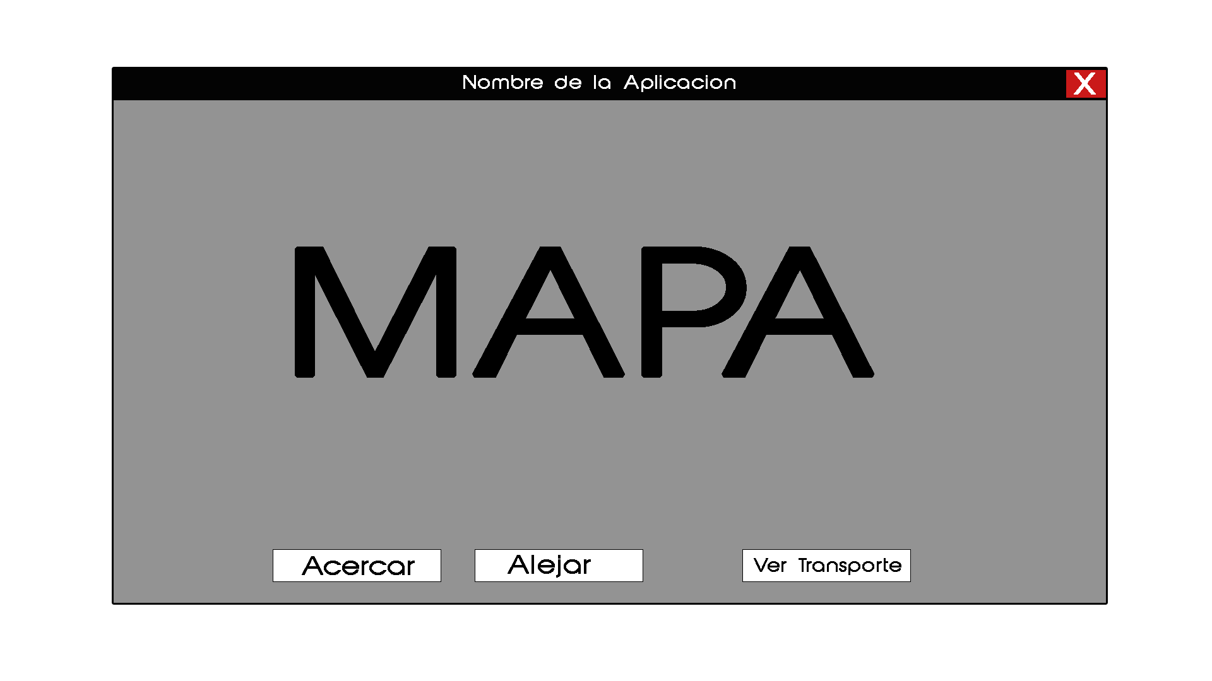
Diseño del prototipo

Slide 5
Comparativa
CRITERIO | EVALUACIÓN
Criterio 1: Compatibilidad con Java | Si
Criterio 2: Velocidad de Carga Media | 5.34
Criterio 3: Estabilidad del Sistema | 7.6 sobre 10
Criterio 4: Concurrencia del Sistema | 7 sobre 10
Criterio 5: Recursos Necesarios | 4
Criterio 6: Intercambio entre Mapas | Si
Criterio 7: Manejo del Mapa | No
Criterio 8: Clases | 4
Criterio 9: Archivos | 6
Criterio 10: Lineas | 1617
Criterio 11: Comentarios | 197
Criterio 12: Ejecutables | 20
Criterio 13: Ratio | 0.14
Criterio 14: Complejidad | 0.8 media, 2 máximo
Criterio 15: Advertencias | 19
Criterio 16: Errores | 0
CRITERIO | EVALUACIÓN
Criterio 1: Compatibilidad con Java | Si
Criterio 2: Velocidad de Carga Media | 3.59
Criterio 3: Estabilidad del Sistema | 8.3 sobre 10
Criterio 4: Concurrencia del Sistema | 8.5 sobre 10
Criterio 5: Recursos Necesarios | 5
Criterio 6: Intercambio entre Mapas | Si
Criterio 7: Manejo del Mapa | Si
Criterio 8: Clases | 6
Criterio 9: Archivos | 8
Criterio 10: Líneas | 1700
Criterio 11: Comentarios | 224
Criterio 12: Ejecutables | 24
Criterio 13: Ratio | 0.16
Criterio 14: Complejidad | 0.8 media, 2 máximo
Criterio 15: Advertencias | 52
Criterio 16: Errores | 0

Slide 6


